Slide 1
Plate-forme eHealth
Réalisations 2022 & perspectives 2023
27/01/2023
Notes:
NL

Slide 2
Overview
Réalisations en chiffres
Projets- Réalisations 2022 vs Perspectives 2023
Reuse - Gouvernance
Comité de sécurité de l’Information - Etat des lieux
Budget & Organisation interne

Slide 3
Réalisations en chiffres

Slide 4

839
millions de
visites sur le portail
20,26
milliards
de transactions électroniques
2023
100 %
KPI’s respectés
10.505.541
consentements enregistrés
149
millions de messages envoyés dans l’eHealthBox
183.448 certificats créés
1.666.110
messages eHealthBox vers eBox

Slide 5
Services de base eHealth
Nombre de transactions via les services de base de la plate-forme eHealth
  4.122.144.738 en 2015
  7.067.227.936 en 2016
  10.055.636.938 en 2017
  13.332.679.791 en 2018
  15.095.149.373 en 2019
  15.095.149.373 en 2019
  18.025.871.980 en 2020
  19.596.213.165 en 2021
  20.260.988.149 en 2022 (+3,39 %)

Slide 6
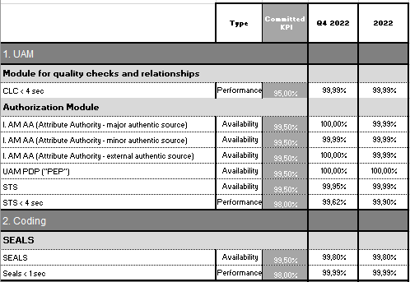
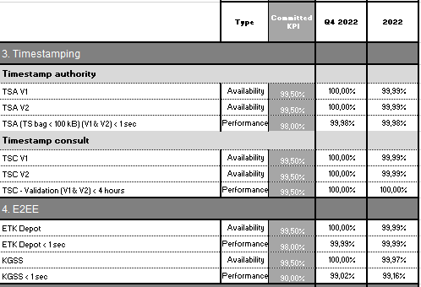
KPI’s
100 % van de KPI’s werd nageleefd
  performantie & toegankelijkheid
Notes:
NL

Slide 7
Certificats eHealth
183.448 certificats créés depuis 2010
28.977 certificats créés en 2022
  49.447 certificats actifs liés à des professionnels
  9.251 certificats actifs liés à des institutions

Slide 8
eHealthBox
Exercice de rationalisation effectué en 2022 avec les intégrateurs > utilisation plus efficiente des outils de l’eHealthBox
2023 prévoit une nouvelle amélioration/rationalisation
  diminution des appels automatiques durant les heures creuses
 | 2020 | 2021 | 2022
eHealthBox SendMessages | 145.027.868 | 193.328.008 | 149.952.226
eHealthBox GetFullMessages | 620.083.673 | 1.504.676.294 | 441.010.941
eHealthBox Consultation | 3.495.100.377 | 3.699.464.599 | 1.915.637.327
eHealthBox Publication | 140.962.726 | 214.885.970 | 171.212.496
Notes:
eHealthBox SendMessages Nb de messages envoyés dans l'eHBox/Relation 1-1 (1 expéditeur - 1 message), soit une relation 1-plusieurs récipiendaires
eHealthBox GetFullMessages Nb de messages téléchargés - possible de télécharger plusieurs fois
eHealthBox Consultation Nb de messages consultés selon toutes les méthodes - possible de consulter plusieurs fois+ getfullmessages
eHealthBox Publication Nb de publications selon les différentes méthodes (selon fonctionnalités)

Slide 9
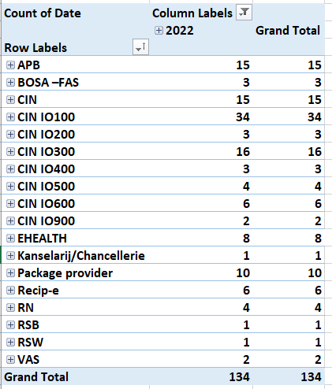
Business continuity
2022
  134 incidents enregistrés
    8 incidents enregistrés par la plate-forme eHealth
    116 incidents enregistrés par les partenaires
    10 incidents enregistrés par les fournisseurs de logiciels

Slide 10
Projets
Réalisations 2022 vs perspectives 2023

Slide 11
Matrice d’accès – Amélioration
Proposition d’une matrice matrice simplifiée et plus ouverte afin de répondre aux besoins de partage de l’information entre les praticiens
Proposition de modification de la matrice
  matrice par défaut qui détermine quel professionnel peut avoir accès à quelle donnée
    le consentement, la relation thérapeutique et les fonctionnalités actuelles restent d’application
    le fait qu’une donnée ou un document soit consultable ne signifie pas que le praticien le consultera
      il ne peut le faire que si un besoin lié à la qualité et la continuité des soins existe
      secret professionnel d’application
    cette matrice différencie les accès des praticiens occasionnels / réguliers en donnant des accès étendus aux praticiens réguliers
Avis politique nécessaire afin de fixer l’orientation de cette proposition

Slide 12
Matrice d’accès – Projets (1/2)
Amélioration des metadonnées afin de faciliter la recherche et l'accès direct aux documents
  résultats d’examens et de laboratoire
  rapports de contacts, lettres de sortie
Gestion des données dites « sensibles », afin
  de sensibiliser les citoyens et praticiens à cette problématique (actions de communication)
  de permettre aux praticiens de pouvoir exclure du partage un document spécifique (via son logiciel et/ou via autre canal), quel que soit l'endroit où se trouve le document
Traçabilité des accès et logs dans le but de
  assurer une traçabilité via les logs des accès à tous les documents partagés (qui a accédé à quel document et à quel moment), quel que soit le point d'entrée
  assurer la complétude, la fiabilité, la lisibilité et la standardisation des logs

Slide 13
Matrice d’accès – Projets (2/2)
Visualisation des relations thérapeutiques actives et clôturées de façon unifiée et exhaustive
  tant au niveau hospitalier, des pharmaciens, des médecins,...)
  peu importe l'endroit où est stockée la relation thérapeutique ‘source’
Mise en place d’un système de notifications relatives aux actions liées à l'accès aux données des patients
Clarification du processus de gestion des plaintes
  afin de le rendre simple et transparent pour le patient

Slide 14
VIDIS
2022
  application mobile
    utilisation de I.AM Exchange
      possibilité de visualiser et d’agir au nom de toutes les personnes qui ont un lien avec l’utilisateur
    toutes les opérations sur les prescriptions
      supprimer, réserver, masquer les prescriptions avec le VISI flag
    version Android: 63.000 installations
    version Apple: 27.290 installations
  application web patient
    utilisation de I.AM Exchange
  application web prestataires de soins
    visualisation du schéma de médication
    consultation et création de journaux
    intégration de SAM V2

Slide 15
VIDIS
2023 (1/2)
  application mobile
    utilisation d’un nouveau mandat de prescriptions de l’Inami
      permet d’aller chercher des médicaments pour chaque personne autorisée par le patient (par exemple un accompagnant)
      plus besoin de la carte d’identité ou du code-barre
        une consultation par le pharmacien de la banque de données des mandats (MinFin) suffit
  application web prestataires de soins
    intégration des mandats (gestion des données de santé et des prescriptions)
    toutes les prescriptions disponibles
    ‘Dossier Pharmaceutique Partagé’ pour les titulaires et les pharmaciens adjoints
    proposition pour l’intégration des autres types de prescription (projet Umhep)
    intégration de l’application Paris

Slide 16
VIDIS
2023 (2/2)
  application web patient
    utilisation du mandat de prescription
    intégration de la nouvelle définition de la relation ‘parent-enfant’
  application mobile + applications web
    intégration des coffres-forts RSW et RSB
    passage en FHIR (Fast Healthcare Interoperability Resources) du schéma de médication

Slide 17
Standards techniques
2022 (1/2)
  prescriptions de renvoi (referral prescriptions)
    prescriptions non médicamenteuses (labos, infirmières, kinés,..)
    profilage FHIR
  processus
    FHIR Governance
      program board B
        amélioration de la communication via un ‘management summary’

Slide 18
Standards techniques
2022 (2/2)
  publications
    migration des publications FHIR vers eHealth/Smals
      abandon de l’outil ‘Simplifier’
    ajout systématique des ‘Logical Models’
    publication des divers profils FHIR et dérivés en tant que standards fédéraux
      caresets: vaccination et allergie
  HL7Be
    évaluation du serveur de test FHIR (InteropLab)
    amélioration de la qualité et de la traçabilité
    suivi des différents groupes de travail

Slide 19
Standards techniques
2023
  poursuite du projet relatif aux prescriptions de renvoi (referral prescriptions)
    prescriptions non médicamenteuses (labos, infirmières, kinés,..)
    profilage FHIR
  processus
    suivi des partenaires et du Centre de terminologie
  publications
    publication des divers profils FHIR et dérivés en tant que standards fédéraux
      caresets: PatientWill,..
      médication
      prescriptions de renvoi
      Centrum voor Kankeronderzoek (CVKO), dépistage de la population
      MyCareNet

Slide 20
CoBRHA+
2022
  verdere ontwikkelingen
    o.a. aanpassingen voor de functie ‘Notify’ (testen in uitvoering)
  verdere technische ondersteuning van de partners
  rationalisering van de werkprocessen
  consolidering van de huidige governance
  impactanalyse (DPIA) wordt opgesteld
  aanpassing van SLA & SLO is begonnen
2023
  het postproductiebeheer zal in het eerste kwartaal worden vastgelegd
  er werd een nieuwe versie van CoBRHA+ uitgerold
    inproductiestelling van een deel van de functies van CoBRHA+ in 2023
  voortzetting van de wetgevende voorbereiding van het ontwerp van samenwerkingsakkoord
Notes:
NL

Slide 21
SAM V2
2022
  Smals
    de gegevensstroom tussen het FAGG en SAM werd herwerkt met als doel de gegevenskwaliteit van de geneesmiddelendatabank te verbeteren
    SAMv2 werd ook op een “high availability”-infrastructuur beschikbaar gesteld
    bijkomende interfaces voor VIDIS en de omschakeling naar nieuwe databank van het FAGG werden ontwikkeld
  FAGG
    noodzaak om te evolueren van de nationale referentietabellen (KMEHR) naar internationale standaarden (FHIR)
    in 2022 stond de implementatie van FarmaStatus centraal, de online applicatie van het FAGG die informatie over de beschikbaarheid van geneesmiddelen in België verzamelt en publiek maakt
2023
  evolutief onderhoud
    aanpassingen om extra velden aan de SAM toe te voegen en de export aan te passen en uit te breiden
Notes:
NL

Slide 22
Registratie van softwarepakketten
2022
  voortzetting en voltooiing van de registratie van softwarepakketten voor
    de verpleegkundigen
    de kinesisten
  publicatie van de registratiecriteria voor de tandartsen
  voortzetting van het project van de gemeenschappelijke databank van de softwarepakketten (gedetailleerde analyse)
2023
  registratie van de softwarepakketten voor tandartsen
  documentatie van de criteria voor de vroedvrouwen en de apothekers
  bijwerking van de bijkomende criteria (en goedkeuring ervan) voor huisartsen, verpleegkundigen en kinesisten
  ontwikkeling en uitrol van de geïntegreerde gegevensbank van de softwarepakketten ten behoeve van de gezondheidsprofessionals
Notes:
NL

Slide 23
Mult-eMediatt
2022
  iteratie 1: attesten voor MEDEX of een ziekenfonds bij een afwezigheid van meer dan 14 dagen of bij verlenging
    in productie
    2 softwarepakketten zijn voor de minilabs geslaagd
  iteratie 2: uitbreiding van het project tot de werkgevers
    dossier ingediend bij de Nationale Arbeidsraad
    opstarten van een technische werkgroep
    sensibilisering van de vertegenwoordigers van de werkgevers via verschillende kanalen
  sensibiliserende acties om bij het project aan te sluiten bij de Politie, Defensie en Certimed
  opstarten van de analyse met betrekking tot het attest voor deeltijdse werkhervatting
Notes:
NL

Slide 24
Mult-eMediatt
2023
  iteratie 1: attesten voor MEDEX of een ziekenfonds bij een afwezigheid van meer dan 14 dagen of bij verlenging
    voortzetting van minilabs
    opstarten van de communicatiecampagne
    voortzetting van de werkzaamheden met Defensie, De Politie en Certimed
  iteratie 2: uitbreiding van het project tot de werkgevers
    nog te nemen strategische beslissing
    voortzetting van de werkzaamheden
  voortzetting van de analyse met betrekking tot de deeltijdse werkhervatting
  opstarten van de analyse met betrekking tot het versturen van Mult-eMediatt door artsen specialisten
Notes:
NL

Slide 25
Elektronisch voorschrift
2022 (1/2)
  debatten met business-stakeholders om volmachten in het kader van de dematerialisatie van Recip-e digitaal te implementeren
    (eID) therapeutische relatie met patiënt als de volmachthouder in de apotheek staat (Vidis)
    (eID/ App) volmacht elektronisch voorschrift aanmaken
      database voor deze volmachten
    conclusie met akkoord vanwege RIZIV
      geen wijziging aan TherLink en Reglement gewenst
      oplossing: identificatie volmachthouder via logging a posteriori
  implementatie ‘Break-the-Glass’ noodprocedure
    noodprocedure voor therapeutische relatie
      wanneer een patiënt of volmachthouder zonder een therapeutische relatie met de apotheker tijdens een panne in de ICT-keten dringend op een gedematerialiseerde wijze geneesmiddelen moet kunnen verkrijgen
    technische uitwerking apotheek-softwarepakketten
Notes:
NL

Slide 26
Elektronisch voorschrift
2022 (2/2)
  gesynchroniseerde cache (eHealth) van therapeutische relaties zonder pathologie (patiënt/apotheek) voor performantieverbetering
  woonzorgcentra & verkenning traject verwijsvoorschriften
  ontwikkeling van diverse mobiele patient-apps voor aanbieding elektronisch voorschrift en reservatie medicatie in apotheek
    machtigingsaanvraag van Recip-e voor generieke beraadslaging op grond van informatieveiligheidsrisico’s door het IVC niet verleend
    privé organisaties mogen geen API’s oproepen om gegevens op te halen en te verwerken
    redesign van reeds bestaande apps en kandidaten apps vereist
      in functie van het advies volgens hetwelk privéfirma‘s niet zelf als trusted platform voor medische gegevens mogen optreden
        eindgebruikers zullen moeten doorklikken naar de end-user module die de overheid aanbiedt (bijvoorbeeld VIDIS)
Notes:
NL

Slide 27
Elektronisch voorschrift
2023
  functionele aanpassingen door aan de Recip-e webservices ten gevolge van evolutieve behoeften die resulteren uit de verdere dematerialisatie
  nieuwe functionaliteiten voor o.m. raadpleging door voorschrijvers van niet-eigen voorschriften
  voorstelvoorschriften vanuit de apotheker naar de arts
    naschriften vermijden in WZC
    validatie nodig door de arts
  migratie van de databank ambulante elektronische voorschriften naar datacenter van Smals (gerealiseerd december 2022) en invoering van extra maatregelen rond de beveiliging voor sleutelbeheer
Notes:
NL

Slide 28
Beveiliging KGSS sleutels
Op het KGSS sleuteldepot (encryptiesleutels voor symmetrische encryptie naar onbekende bestemmeling) werden in 2022 maatregelen rond performantie en verhoogde beveiliging geïmplementeerd
  migratie naar “high available”-omgeving afgerond in 2de kwartaal
  alle sleutels worden op zich geëncypteerd door middel van een security device (HSM)
  afspraken met onafhankelijke overheidsinstelling (FOD Fin) om de proxies die de HSM benaderen onder beheer van 3de partij te hosten
  finaliteit
    fysieke en logische toegangsscheiding tussen vercijferd bericht (bv. Recip-e medisch voorschrift) resp. decryptiesleutels
    Smals noch het eHealth-platform mag in geen geval HSM misbruiken om zelf sleutels te decrypteren en zodoende toegang tot zowel decryptiesleutel als vercijferd bericht te krijgen
Notes:
NL

Slide 29
BelRAI Federaal
2022
  voortzetting van de analyse om de Federale BelRAI webtoepassing met de hubs/metahub te interfacen
  waarschijnlijke uitbreiding van de doelgroepen
    naar organisaties voor de webtoepassing
    van de webservice met individuele zorgverleners (alle KB -78)
    naar de lasthebbers voor de webservice
2023
  evolutie van de WS BelRAI naar de nieuwe doelgroepen…
    individuele zorgverleners
  ... en nieuwe functionaliteiten
    WS Link
    Metahub
Notes:
NL

Slide 30
BelRAI Vlaanderen
2022
  de assessmentinstrumenten zijn al aanwezig om screenings uit te voeren
  uitbreiding van de doelgroepen is nu aan de orde:
    de thuisverpleging
    de woonzorgcentra
    de KB78 beroepen (artsen en verpleegkundigen) in het kader van multidisciplinaire inschalingen
2023
  verdere uitbreiding van de doelgroepen
    ouderenzorg
    KB78 beroepen (tandartsen, kinesitherapeuten, zorgkundigen, diëtisten, logopedisten, apothekers, ,..)
    pilootproject in productie opgezet
      loopt tot in mei 2023
Notes:
NL

Slide 31
eBirth v2
2022
  flux médical
    questionnaire FHIR quasiment finalisé
    sera coordonné avec les coffres forts et les fournisseurs de logiciels
    opportunité d’utiliser SnomedCT
  flux socio-économique
    entame de la mise au point et des développements autour du flux BCSS/Datawarehouse

Slide 32
eBirth v2
2023
  poursuite des travaux autour des développements de l’application web et du service web
  le projet de Loi relatif à la création du Registre de naissance devrait être voté en plénière dans le courant de l’année
  le careset médical FHIR (« pregnancy ») sera opérationnel dans le courant de l’année 2023
  flux de notification
    application web Q2 2023
    service web Q2 2023
  flux socio-économique
    poursuite de la mise au point et des développements autour du flux BCSS/Datawarehouse

Slide 33
Digitalisation résultats labo
2022
  envoi de messages structurés entre labos et médecins via l’eHealthbox – phase pilote
    envoi par le labo d’un message en FHIR et intégration structurée dans le DPI du côté médecin
  guide d’implémentation et envoi d’un message structuré en FHIR
  document ‘Tricks et tips’ pour la réalisation d’une application traitant des messages en FHIR
  batterie de tests de biologie clinique (30 uses cases)
  mise à disposition d’un environnement ‘Questions-Réponses’ (github)
  envoi d’un formulaire Google pour le suivi du planning

Slide 34
Digitalisation résultats labo
2023
  automatisation de la phase de test
    via un environnement de vérification des résultats envoyés par les labos en format FHIR
  réalisation d’un ‘FHIR Capabilities server’
    gestion des logiciels médicaux capables de recevoir des messages FHIR
  réalisation de la phase 2
    envoi des messages structurés en FHIR dans le réseau Hub/Metahub comme résultats d’un test labo
    interrogation des serveurs de tests des labos sur base d’un ou plusieurs code(s) LOINC
      comme standard international pour coder un résultat d’un test labo
  détermination de la suite du projet sur la base de valeurs ajoutées à réaliser
    envoi d’informations par les labos à Healthdata pour des statistiques et bases de données scientifiques
    interrogations structurées (FHIR, Loinc) par les labos du gouvernement dans le cadre des remboursements (Clinical Decision Support System)

Slide 35
Vitalink
Vlaanderen start in 2023 met 3 belangrijke projecten
  opstart van het project Digitaal ZOrgPlan (DZOP)
    communicatie- en planningsinstrument ontwikkeld om de organisatie van de zorg zo in te richten dat de patiënt meer centraal komt te staan
    Levensdoelen & BelRAI → Zorgdoelen → Zorgtaken → Zorgteam → Zorgplan
    gebruik van zorgrelaties, pseudonimisering (real time), FHIR-standaarden
  opstart van het Zorgteam-project
    gaat over de samenstelling van het zorgteam en het voorzien van een aantal beheersinstrumenten ten behoeve van het zorgteam (agenda, zorgplan …)
    gebruik van FHIR-standaarden
  opstart van het Centrum Voor KankerOnderzoek project
    verwerken in batch van de gegevens mbt kankeronderzoeken opgevraagd bij de bevolking
    gebruik van pseudonimisering (nachtverwerking)
Notes:
NL

Slide 36
MijnGezondheid
2022
  integratie van het voorschriftenmandaat (Vidis project)
    de analyse hiervoor is gestart in Q4 2022, de implementatie volgt in Q1 2023
      mandaat die de toelating geeft aan een derde om geneesmiddelen af te halen
  studie mbt een nieuwe gebruikersinterface
    implementatie van een nieuwe, helderde gebruikersinterface (gebaseerd op het portaal SZ) in Q3-4 2022
      verwijdering van een aantal hinderlijke tussenschermen
  verdere evoluties moeten nog besproken worden in de stuurgroep
    globale visie voor de toekomst van PHV
Notes:
NL

Slide 37
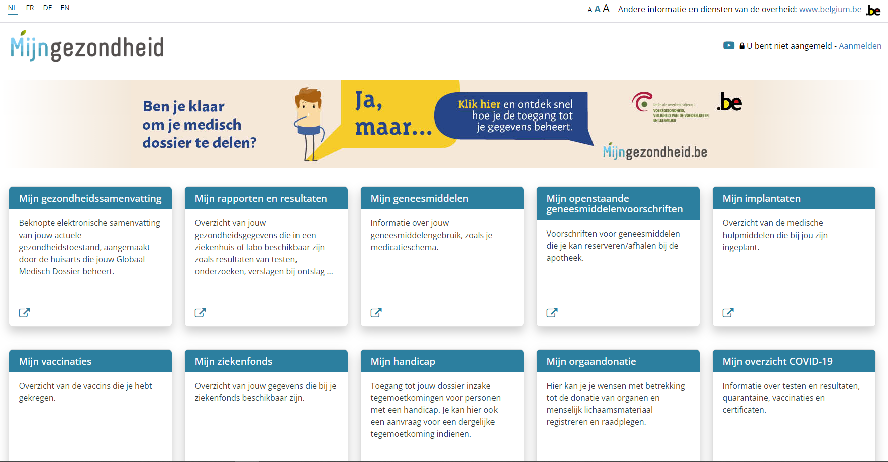
MijnGezondheid
Notes:
NL

Slide 38
MijnGezondheid
2023
  effectieve implementatie in PHV van het nieuwe voorschriftmandaattype (Q1) (Vidis)
  EoC (Empowerment of Citizen)
    implementatie van de toekomstvisie voor PHV op basis van een nieuwe architectuur (met onder meer de introductie van webcomponents)
    voorziene nieuwigheden
      naadloze UX met eenvormige look & feel
      visualisatie van gegevens in zorgepisodes
      persoonlijke kluis
      …
  uitdaging : vinden van een politiek draagvlak bij alle deelstaten voor de realisatie (ter beschikkingstelling van gestructureerde gegevens via API’s of webcomponents)
Notes:
NL

Slide 39
eGezondheid met ziekenfondsen
2022
  statistiek pathologieën kinesitherapeuten
    elektronische inzameling van de pathologieën die door de kinesitherapeuten worden behandeld, met het oog op het opstellen van statistieken
  project regionalisering (Iriscare)
2023
  projecten in het kader van de regionalisering (Iriscare & Walcarenet)
  uitbreiding van ‘eAgreement’ tot de logopedie
  migratie naar de nieuwe dienstenaanbieder
Notes:
NL

Slide 40
Service ‘Pseudonymisation’
Nouveau service de base de la plate-forme eHealth
Contexte
  un flux électronique traitant des informations médicales doit souvent respecter des standards élevés en matière de sécurité
    ex: l’impossibilité de lier des données médicales à l’identité d’un patient
  cette confidentialité des données s’applique aussi aux administrations publiques traitant les données
    en se basant sur une matrice d’autorisation stricte (architecture REST) afin de garantir le niveau de sécurité le plus élevé
  le nouveau service de pseudonymisation développé par la plate-forme eHealth
    concrétise des concepts cryptographiques innovants
    mobilise des composants technologiques de pointe

Slide 41
Service ‘Pseudonymisation’
Fonctionnement
  Dès la mise en production, ce service sera capable de pseudonymiser des quantités importantes de données
    « At rest » (dans la base de données)
    en transit (pendant le transport sur le réseau)
    en cours d'utilisation (pendant le traitement)
Utilisation dans plusieurs domaines d'activité
  Vitalink FHIR, UHMEP
  afin de protéger les données d’identification
Pour des raisons de sécurité, chaque domaine aura son propre pseudonyme afin de scinder les contextes métier
  cette approche renforce le niveau de sécurité du système en diminuant la surface d’attaque

Slide 42

MyHealth@EU

Slide 43
RN Consult
2022
  intensieve begeleiding van klanten bij de migratie naar de diensten RR Consult
  buitengebruikstelling van alle oude diensten Consult RR
  begeleiding van de nieuwe aanvragen tot aansluiting op de diensten
  interne audit over het RR Consult proces
  aanpassing van de regels voor goed gebruik van de diensten RR Consult
  herziening van de desbetreffende pagina op het portaal en toevoeging van de FAQ
Notes:
NL

Slide 44
RN Consult
2023
  aanpassing van de diensten voor de nieuwe dienst pseudonimisering
  impactanalyse ivm de toevoeging van nieuwe te raadplegen gegevens
    verlengde minderjarigheid
    …
  projectopvolging ‘Best’ en linkenregister (in samenwerking met de KSZ)
  verdere sensibilisering van de partners om de diensten correct te gebruiken
Notes:
NL

Slide 45
Roadmap 4.0

Slide 46
Governance rond Reuse

Slide 47



Reuse
2023
  Reuse in de praktijk gebracht bij elke OISZ
    inbedden van reuse in de projectwerking
    integreren met “evidente” Shared services : AAAS, intelligente formulieren, … (over de instellingen heen)
    doorvoeren van interne optimalisaties (binnen de instelling)
  Professionaliseren van de governance rond herbruikbare diensten
  Verhogen van de gebruiksvriendelijkheid van de reuse catalogue
  Meten van hergebruik binnen de instellingen
  Kennisopbouw voor gezamenlijke LT opportuniteiten
  Periodiek rapporteren aan het College, evalueren, bijsturen
02
Implement & Measure
Installeren van hergebruik binnen elke instelling en meten van de evolutie
Verwachte benefits : productiviteitswinst van 2% in 2023 (alle instellingen samen)
  raming op basis van ervaringen Smals 2019-2022
  voor intramuros Smals levert een productiviteitswinst van 2% in 2022 een besparing op van 3 M € op
Aandachtspunt : heterogene situatie bij de OISZ (% legacy, maturiteit, …) zorgt voor verschillende individuele snelheden, evolutiepaden, .. → géén garanties per instelling

Slide 48
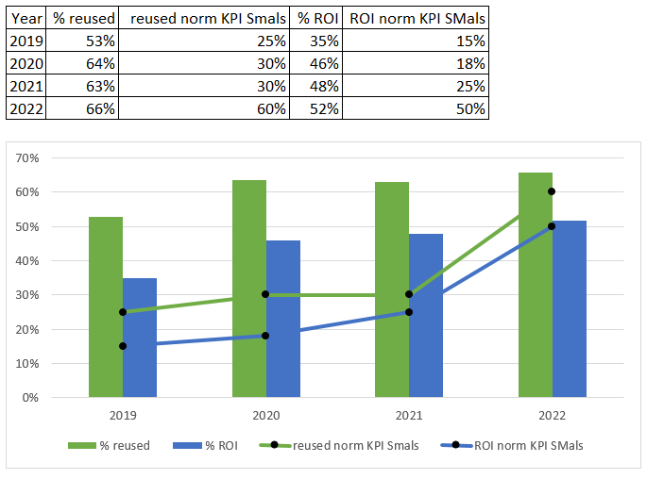
Cijfers Smals 2019-2022
Year | SD projects in € | % reused | Reuse ROI in % | Reuse ROI in €
2019 | 26.206.353 € | 53% | 35% | 14.019.102 €
2020 | 28.826.988 € | 64% | 46% | 24.482.671 €
2021 | 31.709.687 € | 63% | 48% | 28.711.830 €
2022 (*) | 31.709.687 € | 66% | 50% | 31.709.687 €
* Estimated values
+ 3M €

Slide 49
Reuse - Aandachtspunten
Inbouwen van reuse in de projectwerking van elke OISZ
  Reuse in projectwerking krijgen van elke OISZ om draagvlak te verhogen voor hergebruik
Inbouwen van reuse in de projectwerking (per OISZ & overkoepelend)
  Reuse potentieel maximaliseren door ondersteuning van een groep van Enterprise architecten, business analisten, IT-directeurs ..
Beschrijven governance omtrent reusable components
  documenteren welke specifieke governance-aspecten nodig zijn om goede herbruikbare componenten aan te bieden
Verbeteren Software Reuse Catalogue : https://ict-reuse.be/fr
  een betere versie van het software reuse platform die tegemoet komt aan de behoeften van de eindgebruikers
Modelleren van het generieke OISZ landscape
  een overzicht en beschrijving bekomen van de generieke business capabilities & bouwstenen binnen het ecosysteem van de sociale zekerheid

Slide 50
Instellingoverschrijdende opportuniteiten
Elektronische handtekening
Elektronische formulieren
Vertaling/DeepL Pro
Secure coding - SonarQube Reuse guidelines
Parlementaire vragen
Formulier & Dossierbeheer
Bankrekening titularis
Beheerscomité/Comgest vs Concerto
Archiving-as-a-Service
Contactgegevens burger
AVG en risicobeheer

Slide 51

Verhoging productiviteit OISZ
2024-2026
  Periodiek evalueren en bijsturen van het proces
  Verdere integratie met bestaande/nieuwe bouwstenen
  Realiseren van 3 gemeenschappelijke uitdagingen (projecten)
03
Optimize
Inbound/outbound
Communication (IOC)
Flexibele mandaten
API Economy
Optimaliseren van de processen en realiseren van gezamenlijke toekomstgerichte uitdagingen op ICT-vlak
Lead RIZIV
Lead RSVZ / RSZ
Lead KSZ / SFPD
  Recurrente benefits reuse: (cumulatieve) productiviteitswinst van 1% gedurende 3 jaar (alle instellingen samen)
  Aandachtspunt : de drie gezamenlijke uitdagingen zullen echter eerst een aanzienlijke investering vergen om een gemeenschappelijk systeem op te zetten; pas daarna, in de daaropvolgende 5 à 8 jaar zullen ze winst opleveren doordat de systemen niet meer door elke instelling apart gebouwd zullen worden en de integraties zijn uitgevoerd

Slide 52
Stand van zaken Informatieveiligheidscomité

Slide 53

Juridische aspecten

Slide 54
Budget & Organisation interne

Slide 55
Budget 2023
Contexte budgétaire très difficile > Gestion économique responsable
  économie linéaire imposée par le gouvernement pour un montant de 168.000 €
    impact sur les dépenses informatiques
  sous-utilisation pour l’ensemble des IPSS d’un montant de 164.000.000 €
    impact sur l’ensemble des postes budgétaires
  sous-financement des institutions en regard de la situation économique réelle
    indexation des salaires de janvier 2023 avec un coefficient de 11 % alors que le SPF BOSA n’octroie que 8,8 %
      impact direct sur le coût des détachés
    inflation de 11,08 % en 2022 (StatBel) et estimée à +/- 5,3 % en 2023 (Bureau du Plan)
      impact direct sur les coûts facturés par Smals aux institutions
      intra muros, infrastructure, projets, etc.
  implémentation prévue de la nouvelle CCT Smals en 2023
    coût supplémentaire pour le personnel détaché IT estimé à 135.000 €

Slide 56
Budget 2023
Budget initial 2023
  17.102.353 € soit 1.024.896 € de plus qu’en 2022
  contrôle budgétaire de février/mars
    + 4,9 % de budget sur les crédits de personnel
    personnel statutaire/contractuel et personnel détaché Smals
Avances sur BSM 2022 pour 2023
  environ 6.185.000 € pour soutenir les projets et investissements n'ayant pas pu être complètement réalisés en 2022
Réalité des chiffres

Slide 57
Budget 2023
Choix de l’Administration générale
  pas de réduction de personnel
  relocalisation de certaines équipes de la BCSS et de la plate-forme eHealth du 3ème étage vers les 2 premiers étages
    impératif économique et conséquence logique du travail hybride
  adaptation du système de facturation des coûts liés au bâtiment
    moins de refacturation entre BCSS et la plate-forme eHealth et plus de facturation directe par Smals à la plate-forme eHealth
  actualisation des clefs de répartition des frais
  exercice de ‘spending review’ afin d’estimer au plus juste les dépenses des différents postes budgétaires en 2023

Slide 58
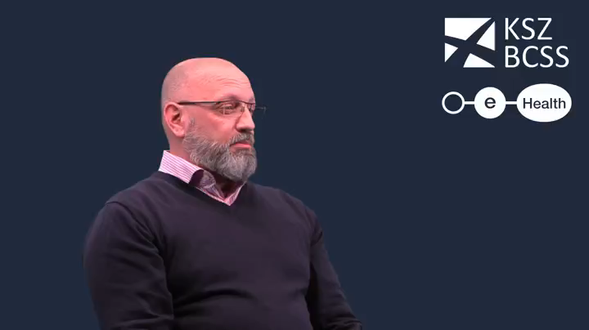

Slide 59
Interne organisatie 2023
2023 en later: permanente evolutie van het timemanagementsysteem TPC
  genereren van de automatische bestanden voor de maaltijdcheques en de telewerkvergoeding (voor HR admin)
  bevraging begin 2023 naar de gewenste extra functionaliteiten (via de diensthoofden)
  beheer van specifiek verlof voor statutaire en contractuele personeelsleden
  inbrengen specifieke gemeenschappelijke afwezigheden en/of deeltijdstelsels in één beweging/per periode
  link met module vorming van BHDW
  opmaken van een “Smoelenboek” voor de ganse organisatie ?
  Laat ons weten wat/hoe we deze toepassing kunnen verbeteren !
Notes:
NL

Slide 60

Notes:
NL

